Slide 1


Slide 2





KHỞI ĐỘNG: Bài hát “Em yêu chú bộ đội”

Slide 3

Biết ơn
Hoạt động 1: Tập làm ca sĩ
Hoạt động 2: Tìm hiểu chú bộ đội
Hoạt động 3: Tập đội hình, đội ngũ

Slide 4
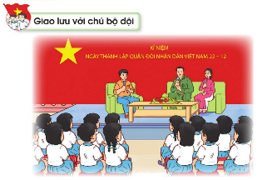

Slide 5

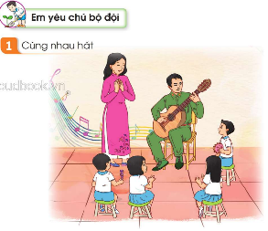
Biết ơn
Hoạt động 1: Tập làm ca sĩ

Slide 6

Kết luận:
- Có nhiều bài hát được sáng tác về bộ đội để ghi nhớ công ơn của các chiến sĩ trong giữ gìn và bảo vệ Tổ quốc.
- Để thể hiện tình yêu của các em với các chiến sĩ bộ đội, em có thể luyện tập để
thuộc bài hát về bộ đội.

Slide 7
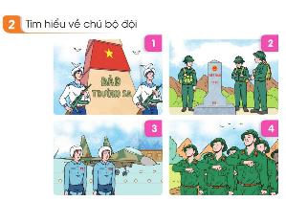
Biết ơn
Hoạt động 2:Tìm hiểu về chú bộ đội

Slide 8
Kết luận:
- Bộ đội làm nhiệm vụ gìn giữ, bảo vệ đất nước. Vì thế bộ đội thường luyện tập và làm việc canh giữ ở biên cương của Tổ quốc, nơi rừng núi và hải đảo xa xôi.

Slide 9
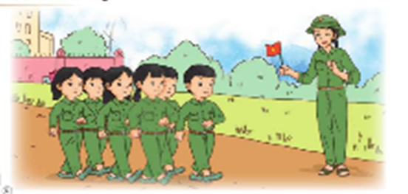
Biết ơn
Hoạt động 3: Tập đội hình đội ngũ

Slide 10
Kết luận:
Luyện tập đội hình, đội ngũ là một phần nhiệm vụ hằng ngày của các chú bộ đội. Em muốn thực hiện các động tác đội hình, đội ngũ giỏi như các chú bộ đội thì phải luyện tập thường xuyên.

Slide 11

Biết ơn

Slide 12
Kết luận:
- Bộ đội làm nhiệm vụ gìn giữ, bảo vệ đất nước. Vì thế bộ đội thường luyện tập và làm việc canh giữ ở biên cương của Tổ quốc, nơi rừng núi và hải đảo xa xôi.

Slide 13
Dặn dò:
Về nhà chia sẻ với người thân về cảnh quan và cảm nhận của mình về các chú bộ đội và công việc của các chú bộ đội

Slide 14

Chúc sức khỏe

